Slide 1


WorkMate使用培训
信息技术部 运营管理室 AI研发效能管理团队 秦晓
Notes:
开场说明：本课程面向全体员工，帮助大家理解 WorkMate 的定位、核心能力、典型场景和安全边界。
[Sources]
- 用户提供的《WorkMate新员工培训_WorkMate_秦晓0818.pptx》
- 产品截图取自同一源文件

Slide 2
今天的分享内容
01
认识 WorkMate
它是什么，以及与普通问答工具的区别
02
应用场景
什么任务值得交给 WorkMate 推进
03
核心能力
项目、文件、Skill、专家、连接器与自动任务
04
安全使用边界
数据、权限、关键操作与结果复核
02
Notes:
课程采用学习递进：先理解产品，再判断场景，随后掌握功能，最后明确安全边界。
[Sources]
- 用户提供的《WorkMate新员工培训_WorkMate_秦晓0818.pptx》
- 产品截图取自同一源文件

Slide 3
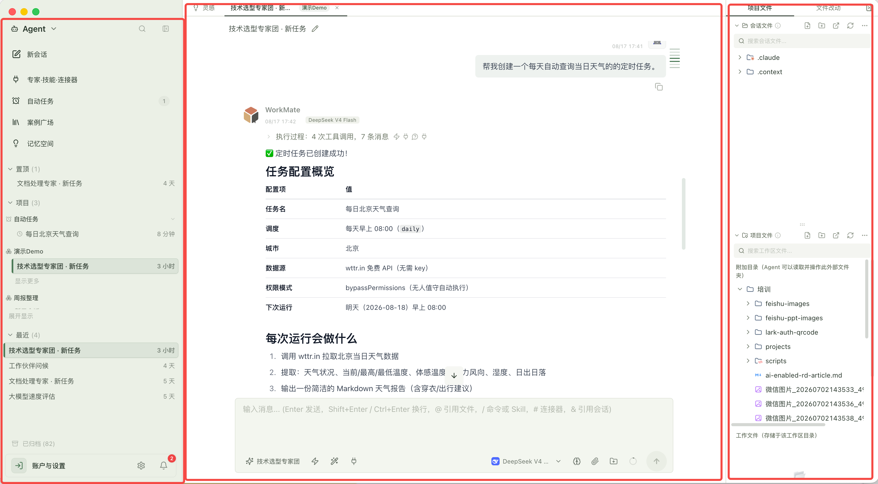
WorkMate
对话、文件与项目上下文在同一工作空间中组织，任务过程可查看，结果可编辑，资料可继续复用。
04
Notes:
结合产品截图介绍左侧项目与会话、中间对话区和右侧文件区。
[Sources]
- 用户提供的《WorkMate新员工培训_WorkMate_秦晓0818.pptx》
- 产品截图取自同一源文件

Slide 4
今天的分享内容
01
认识 WorkMate
它是什么，以及与普通问答工具的区别
02
选择合适场景
什么任务值得交给 WorkMate 推进
03
掌握核心能力
项目、文件、Skill、专家、连接器与自动任务
04
守住使用边界
数据、权限、关键操作与结果复核
02
Notes:
课程采用学习递进：先理解产品，再判断场景，随后掌握功能，最后明确安全边界。
[Sources]
- 用户提供的《WorkMate新员工培训_WorkMate_秦晓0818.pptx》
- 产品截图取自同一源文件

Slide 5
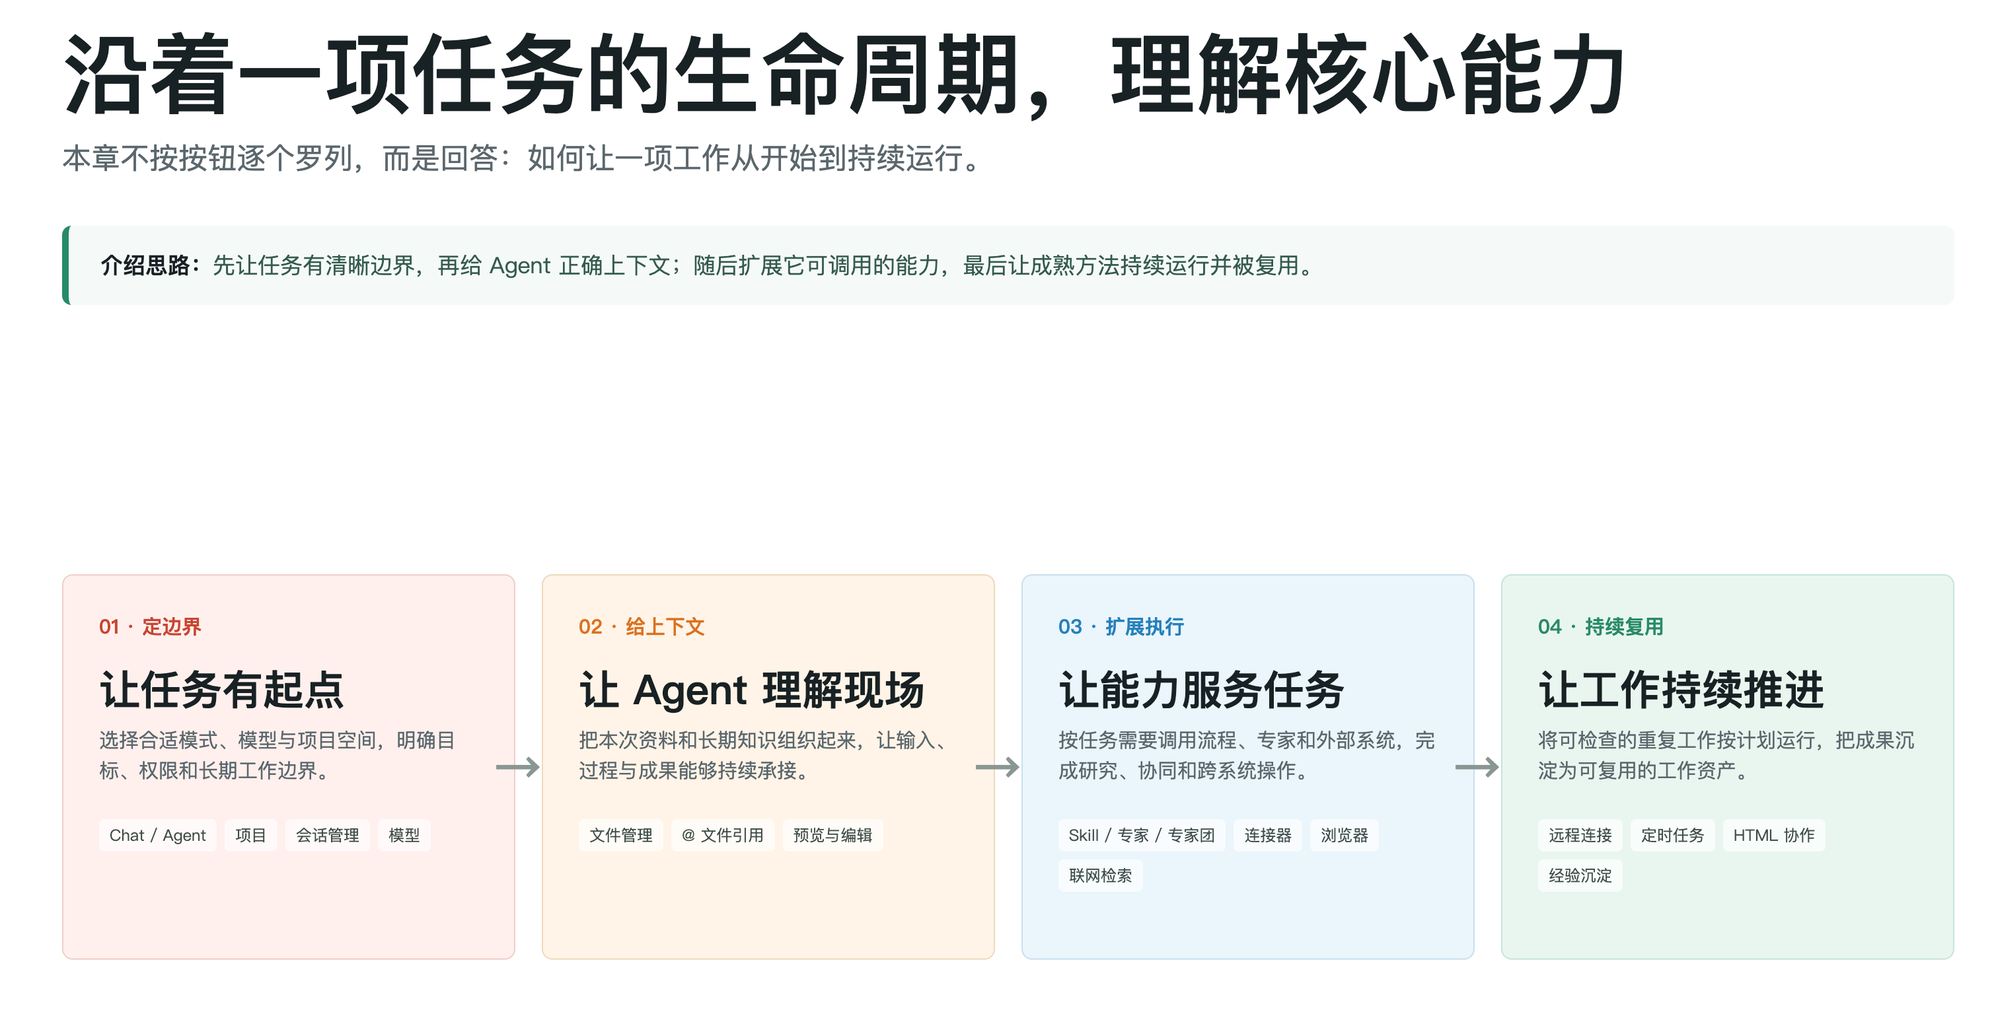
Notes:
课程采用学习递进：先理解产品，再判断场景，随后掌握功能，最后明确安全边界。
[Sources]
- 用户提供的《WorkMate新员工培训_WorkMate_秦晓0818.pptx》
- 产品截图取自同一源文件

Slide 6
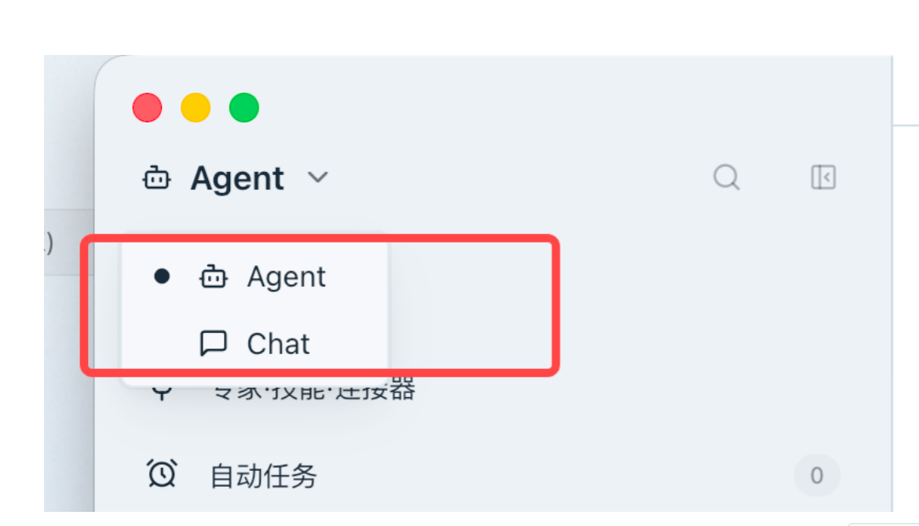
模式选择：Chat和Agent
快速获得结论用 Chat，持续推进成果用 Agent。两种模式服务不同任务，不是能力高低关系
Chat 模式
快速问答、摘要、润色、翻译
适合一次性、短流程任务
Agent 模式
多步骤任务、文件处理、持续协作
可调用 Skill、专家和连接器
概括一份材料、快速问答 → Chat ｜ 完成一项多步骤的任务 → Agent
08
Notes:
给出简单判断：一次性内容任务优先 Chat，多步骤且需要持续推进的任务优先 Agent。
[Sources]
- 用户提供的《WorkMate新员工培训_WorkMate_秦晓0818.pptx》
- 产品截图取自同一源文件

Slide 7
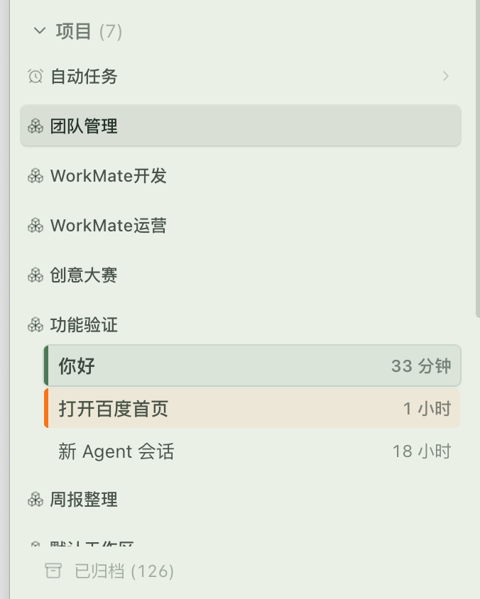
新建一个“项目”
“项目”是承载长期工作的独立空间，按具体事情建立，让资料、会话、能力和记忆保持边界；项目不是保存更多聊天记录，而是让一项工作持续推进，保存完整的上下文。
01
按“事”建立
行业研究、产品研发、团队周报等长期事项。
02
能力相互隔离
会话、文件、Skill、连接器和记忆按项目组织。
03
项目说明定边界
长期目标、规则与约束成为 Agent 的基础上下文Agent.md。
04
项目的价值：
个人： 接着做，团队：可移交 ，组织： 可复制
07
Notes:
项目不是文件夹的简单替代，而是任务边界与长期上下文的载体。
[Sources]
- 用户提供的《WorkMate新员工培训_WorkMate_秦晓0818.pptx》
- 产品截图取自同一源文件

Slide 8
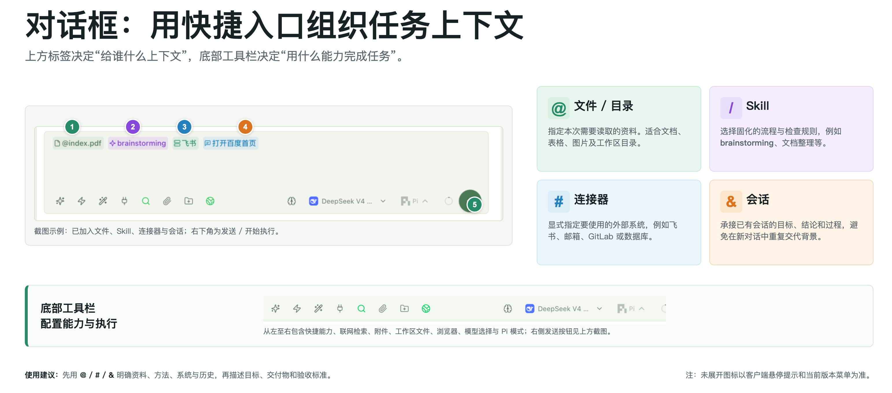
07
Notes:
项目不是文件夹的简单替代，而是任务边界与长期上下文的载体。
[Sources]
- 用户提供的《WorkMate新员工培训_WorkMate_秦晓0818.pptx》
- 产品截图取自同一源文件

Slide 9
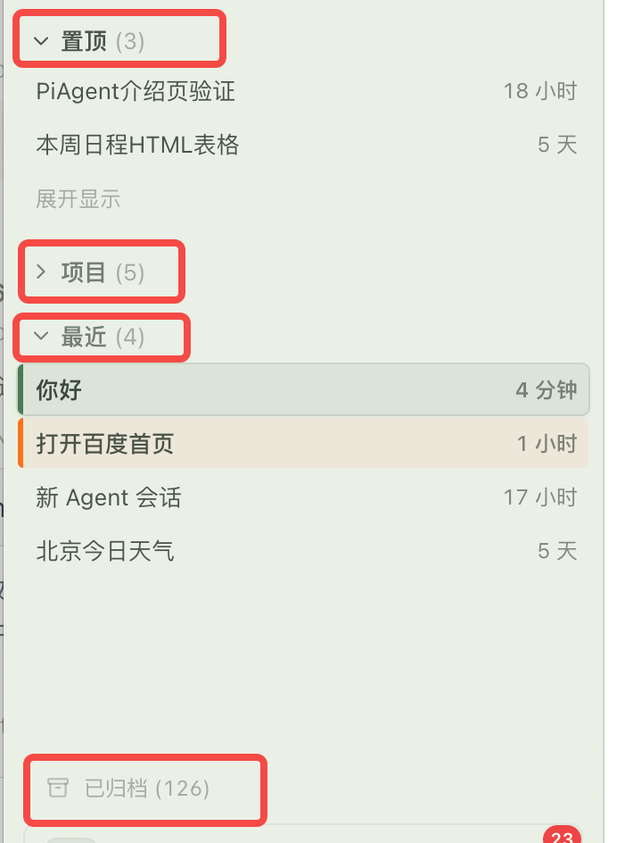
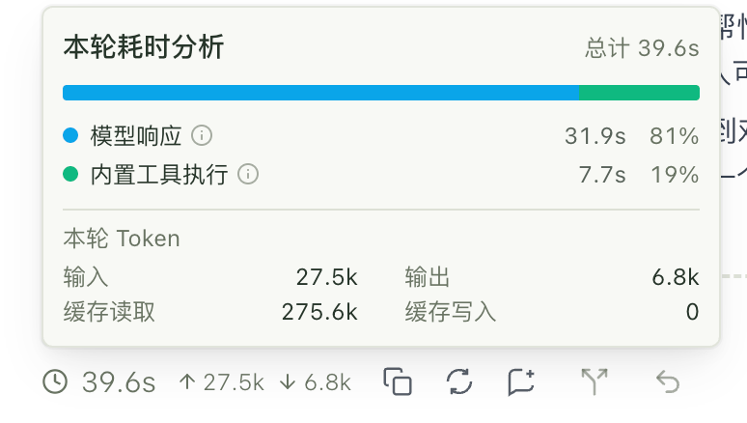


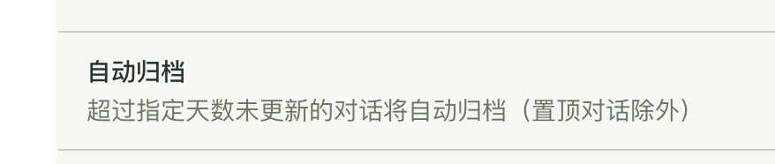
会话管理和观测
置顶： 置顶会话方便查找，且不会被归档
项目: 以项目维度来组织和管理会话；
最近： 以时间维度来查看和管理会话；
自动任务： 通过自动任务触发的会话会自动聚合到“自动任务”中。
会话统计： 执行完某一轮会话后，可以具体查看执行过程的统计信息；
Fork会话： 在某个时间点，分叉出一个新的会话，适合不同的研究路径的探索。或者会话已经被污染，想从过程某个点
回滚会话： 把会话回退到之前的某一轮。
Notes:
项目不是文件夹的简单替代，而是任务边界与长期上下文的载体。
[Sources]
- 用户提供的《WorkMate新员工培训_WorkMate_秦晓0818.pptx》
- 产品截图取自同一源文件

Slide 10
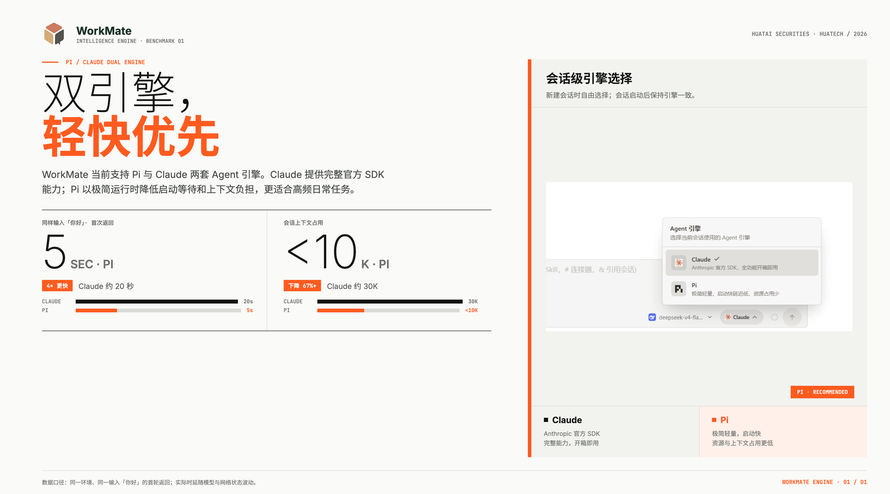
选择引擎
Notes:
三层能力由浅入深：Skill 是流程，专家是角色，专家团是协作机制。
[Sources]
- 用户提供的《WorkMate新员工培训_WorkMate_秦晓0818.pptx》
- 产品截图取自同一源文件

Slide 11
选择模型
先判断数据边界，再看输入类型与任务能力
01
数据敏感度
02
输入类型
03
能力与速度
敏感、涉客信息使用 Local
图片与扫描件使用多模态模型
长会话&复杂任务看上下文
常规任务看稳定性
Local 模型
SaaS 模型
数据不出公司，适合敏感和涉客信息
容量有限，可选模型较少
推荐模型：
local-deepseek-v4-flash（1M）
local-qwen38（多模态）
模型更新快、响应较稳定
仅处理不含敏感信息的内容
推荐模型：
saas-kimi-26（多模态）
saas-glm-53
saas-deepseek-v4-pro （1M）
saas-deepseek-v4-flash（1M）
使用本人申请的 Key，不得共享、转交或粘贴到对话中 | 建议直接使用WorkMate的KEY，自动同步泰为的模型
08
Notes:
给出简单判断：一次性内容任务优先 Chat，多步骤且需要持续推进的任务优先 Agent。
[Sources]
- 用户提供的《WorkMate新员工培训_WorkMate_秦晓0818.pptx》
- 产品截图取自同一源文件

Slide 12
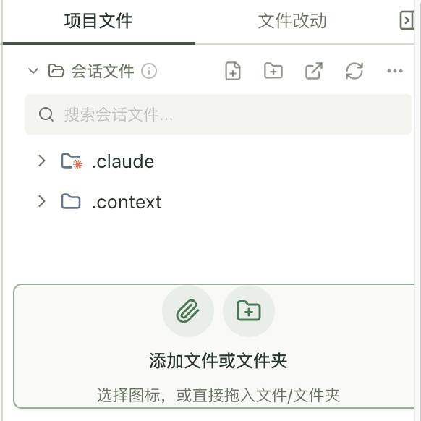
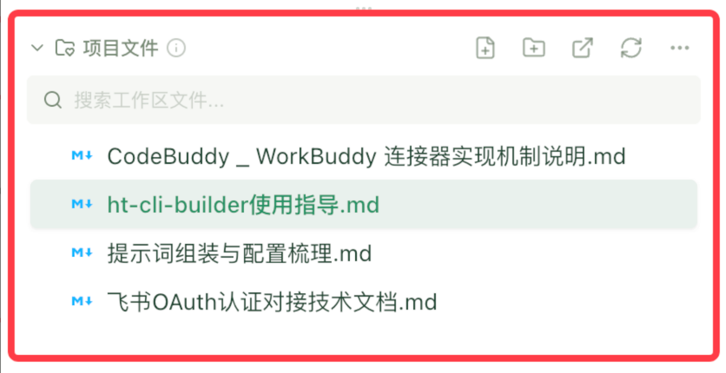
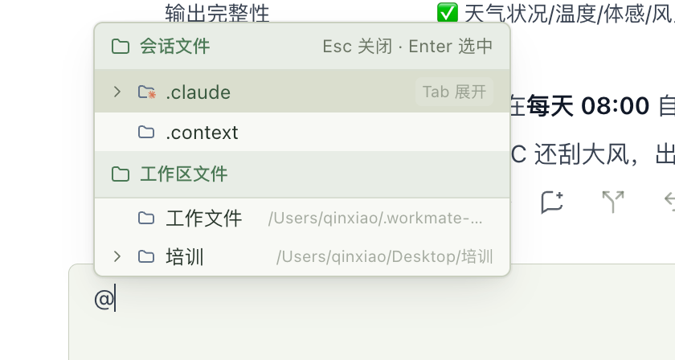
上下文管理：文件管理
文件按使用范围分为会话文件和项目文件
会话文件
项目文件
仅当前会话可访问
适合临时材料与中间结果
删除会话时同步删除
工作区内跨会话共享
适合模板、规范和长期资料
可被多个会话反复引用
@ 引用文件或目录
明确告诉 Agent 本次需要读取哪些资料，支持文件检索。
删除前确认影响范围
删除工作区会影响相关会话、自动任务、能力配置和项目文件。
08
Notes:
给出简单判断：一次性内容任务优先 Chat，多步骤且需要持续推进的任务优先 Agent。
[Sources]
- 用户提供的《WorkMate新员工培训_WorkMate_秦晓0818.pptx》
- 产品截图取自同一源文件

Slide 13
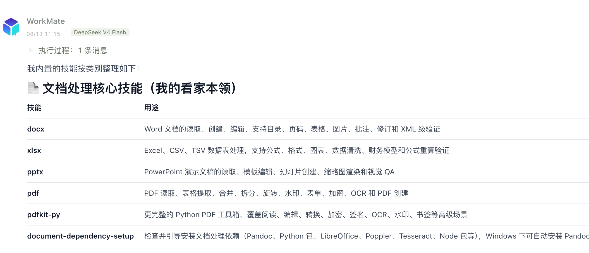
经验复用：技能/专家/专家团
Skill
专家
专家团
任务说明 + 操作流程 + 检查规则
角色提示词 + 特定 Skills + 连接器
主专家 + 分工专家 + 协作机制
适合重复、规则清晰的流程，已经接入泰为SkillHub.
适合边界清晰的专业任务
适合调研、分析、执行与复核
使用建议：
1. 通过内置的expert-manager技能，你也可以创建自己的专家/专家团.
2. 召唤专家会新建会话，当前无法在已有的会话中直接召唤专家。
10
Notes:
三层能力由浅入深：Skill 是流程，专家是角色，专家团是协作机制。
[Sources]
- 用户提供的《WorkMate新员工培训_WorkMate_秦晓0818.pptx》
- 产品截图取自同一源文件

Slide 14
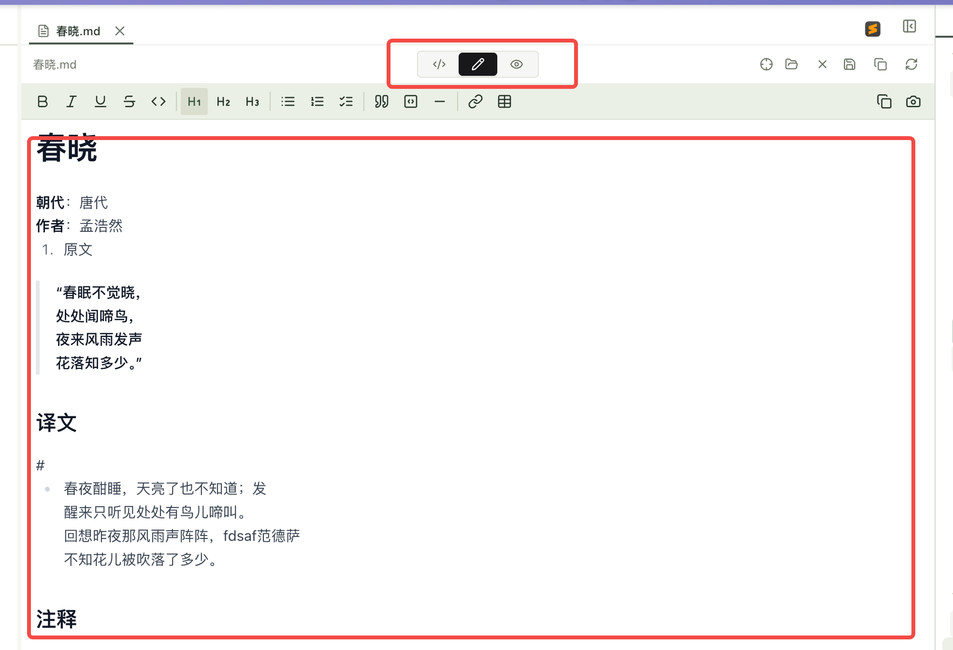
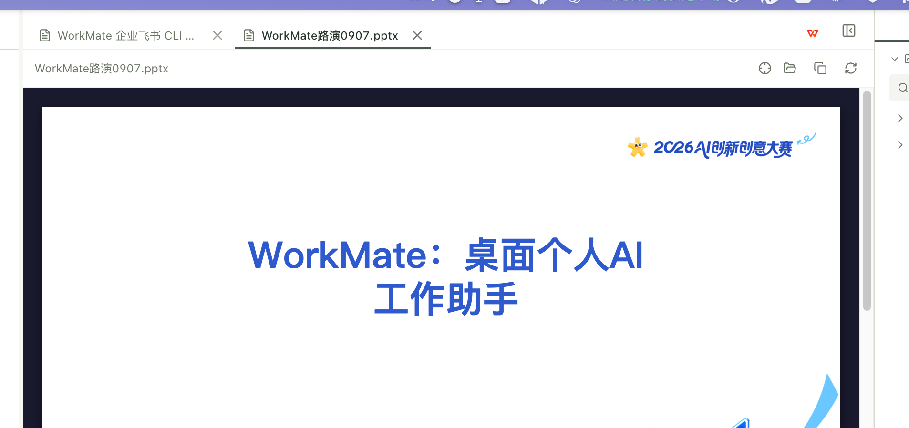
上下文管理：文件预览和编辑
WorkMate支持预览文件，包括md格式、docx格式、pptx格式、pdf格式、html格式等等，并支持md格式、html格式的编辑。
PPT的预览
MD的预览和编辑
Notes:
给出简单判断：一次性内容任务优先 Chat，多步骤且需要持续推进的任务优先 Agent。
[Sources]
- 用户提供的《WorkMate新员工培训_WorkMate_秦晓0818.pptx》
- 产品截图取自同一源文件

Slide 15
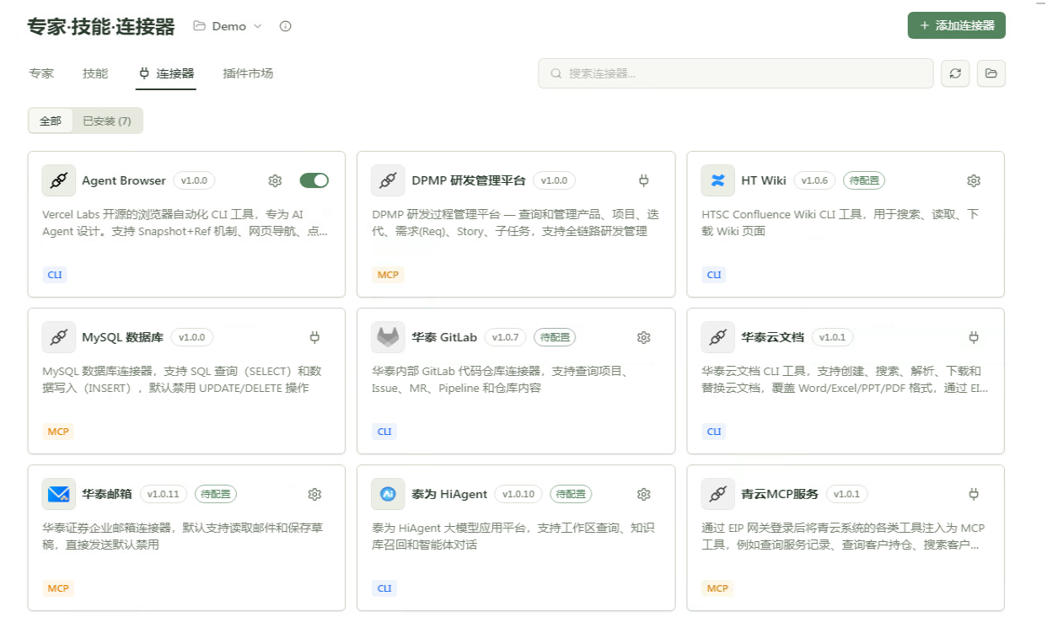
连接外部信息与业务系统： 连接器
连接器让 Agent 在授权范围内使用业务系统，当前WorkMate已经支持27个连接器，并已经接入泰为平台和金融中台的MCP市场。
研发与数据
DPMP · 华泰 GitLab · MySQL· HT Wiki
办公协同
华泰邮箱 · 飞书· 华泰云文档· 多维表格
业务场景
泰为 HiAgent · 万得 · 企查查· A股市场等
使用建议：
连接器按需开启，尤其是MCP类型的连接器，会持续的占用上下文。
可以在对话框中 通过# 来指定连接器，确保Agent使用的准确性。
如果常用内部系统当前还没有连接器，有几种方案：
  a 由业务系统自建系统CLI，我们提供CLI建设的支撑；
  b 把业务系统已有的MCP挂载到泰为的MCP市场或者金融中台的MCP市场，WorkMate自动的对接着两个市场。
Notes:
连接器既可能读取，也可能执行写操作。强调工作区配置、最小权限和关键操作确认。
[Sources]
- 用户提供的《WorkMate新员工培训_WorkMate_秦晓0818.pptx》
- 产品截图取自同一源文件

Slide 16
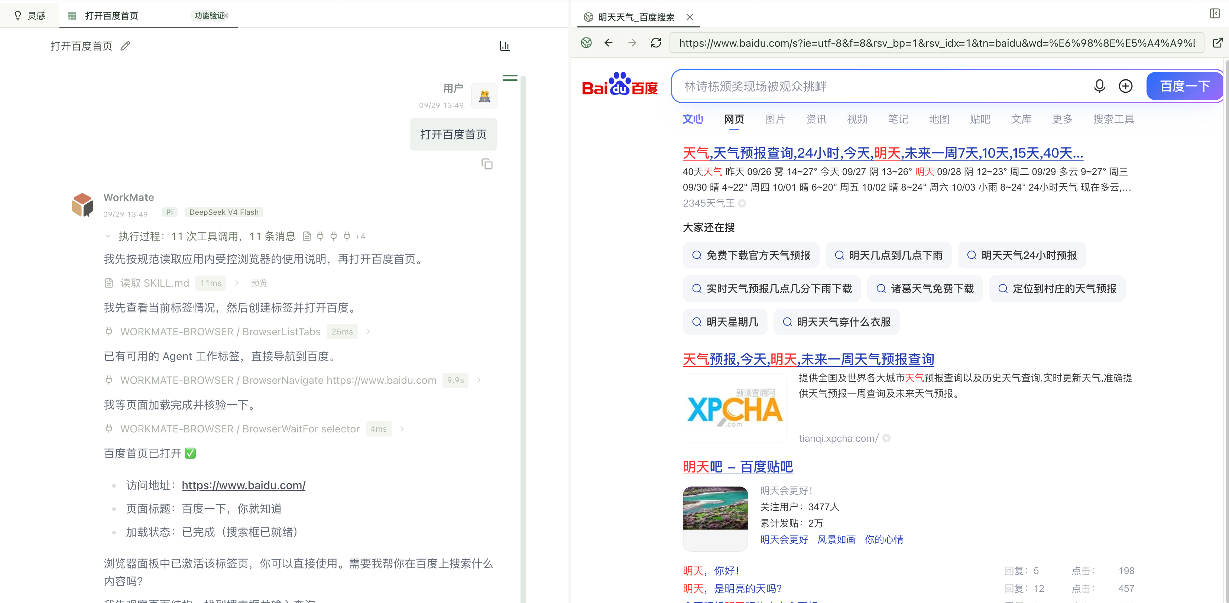
连接外部信息与业务系统： 浏览器自动化
WorkMate有内置的浏览器，你可以直接要求WorkMate打开Web页面，并进行一些自动化的操作，比如读取内容，自动化表单操作等。
10
Notes:
三层能力由浅入深：Skill 是流程，专家是角色，专家团是协作机制。
[Sources]
- 用户提供的《WorkMate新员工培训_WorkMate_秦晓0818.pptx》
- 产品截图取自同一源文件

Slide 17
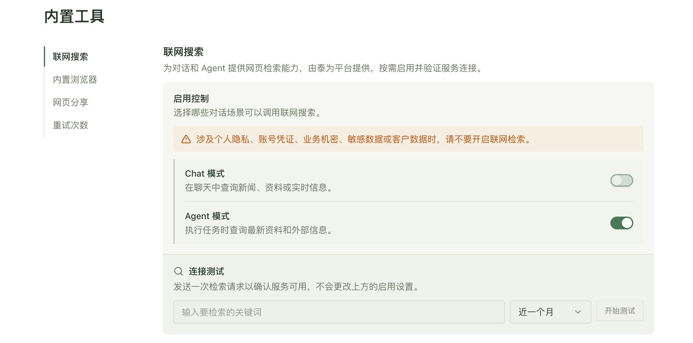
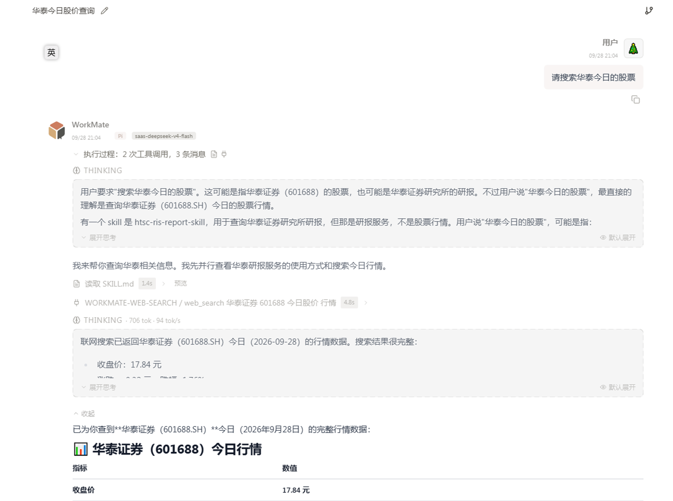

连接外部信息与业务系统： 联网检索
WorkMate支持联网检索，可以直接调用泰为平台的联网检索能力去获取最新的资讯。
开启联网检索
11
Notes:
连接器既可能读取，也可能执行写操作。强调工作区配置、最小权限和关键操作确认。
[Sources]
- 用户提供的《WorkMate新员工培训_WorkMate_秦晓0818.pptx》
- 产品截图取自同一源文件

Slide 18
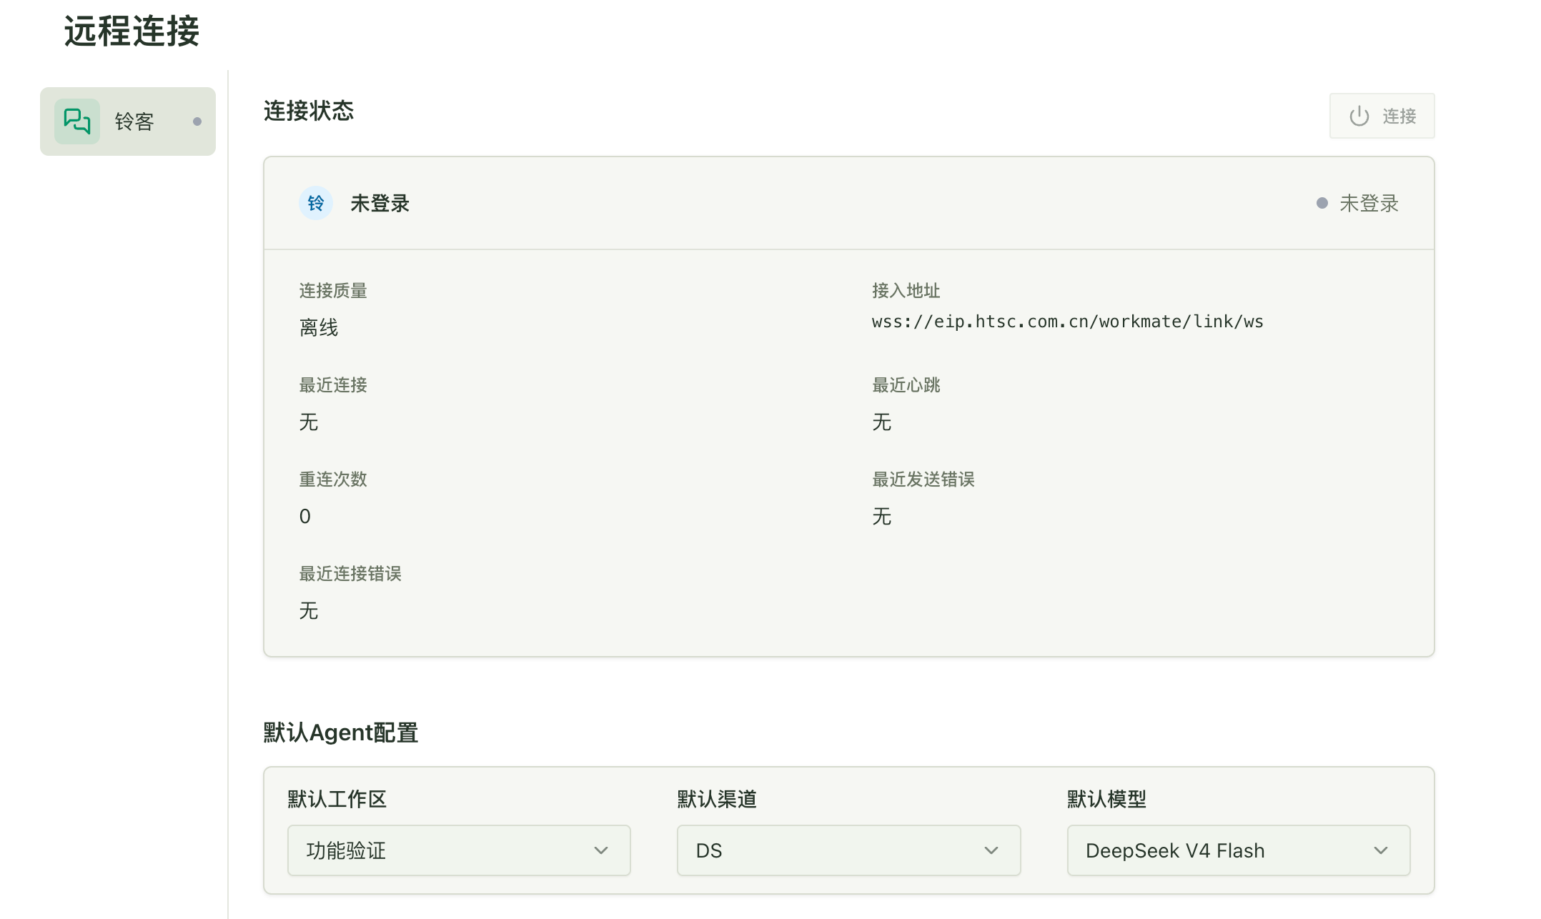
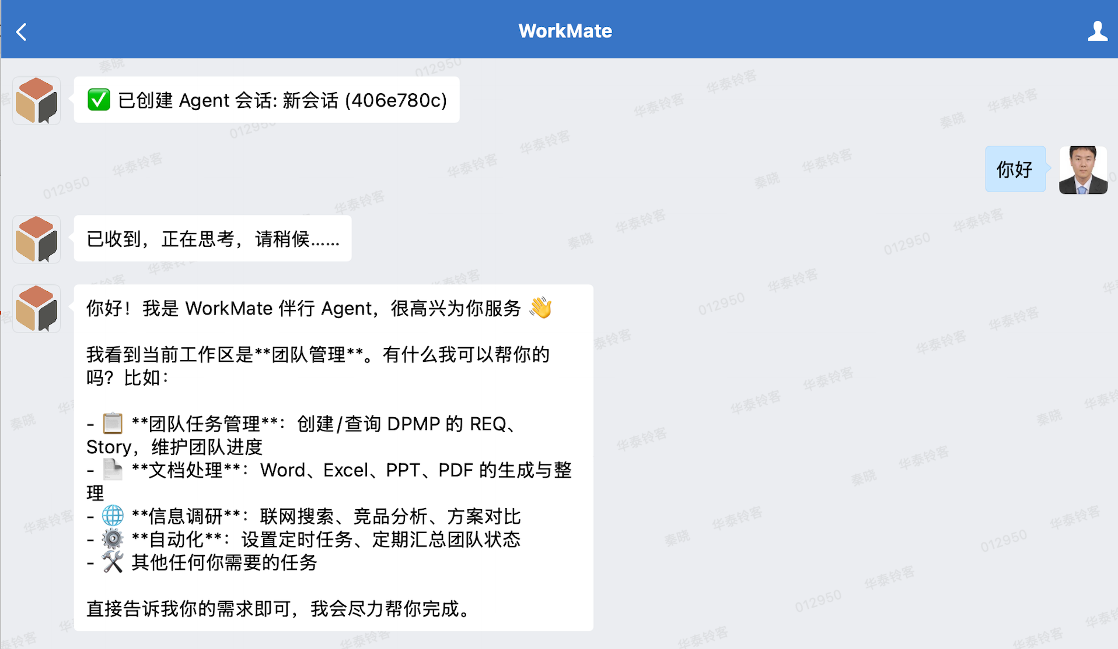
让任务持续运行： 远程连接(铃客)
指令 | 简写 | 功能说明
/help | /h | 查看命令帮助
/new [标题] | /n | 创建新的 Agent 会话
/list | /ls | 查看可用会话
/switch <序号> | /sw | 切换到指定会话
/stop | /s | 停止当前 Agent
/workspace [名称/序号] | /ws | 查看或切换工作区
/now | - | 查看当前会话和运行状态
通过铃客的远程连接，我们可以通过铃客给WorkMate发送任务，并获取到执行的结果，让任务持续的运行。
Notes:
给出简单判断：一次性内容任务优先 Chat，多步骤且需要持续推进的任务优先 Agent。
[Sources]
- 用户提供的《WorkMate新员工培训_WorkMate_秦晓0818.pptx》
- 产品截图取自同一源文件

Slide 19
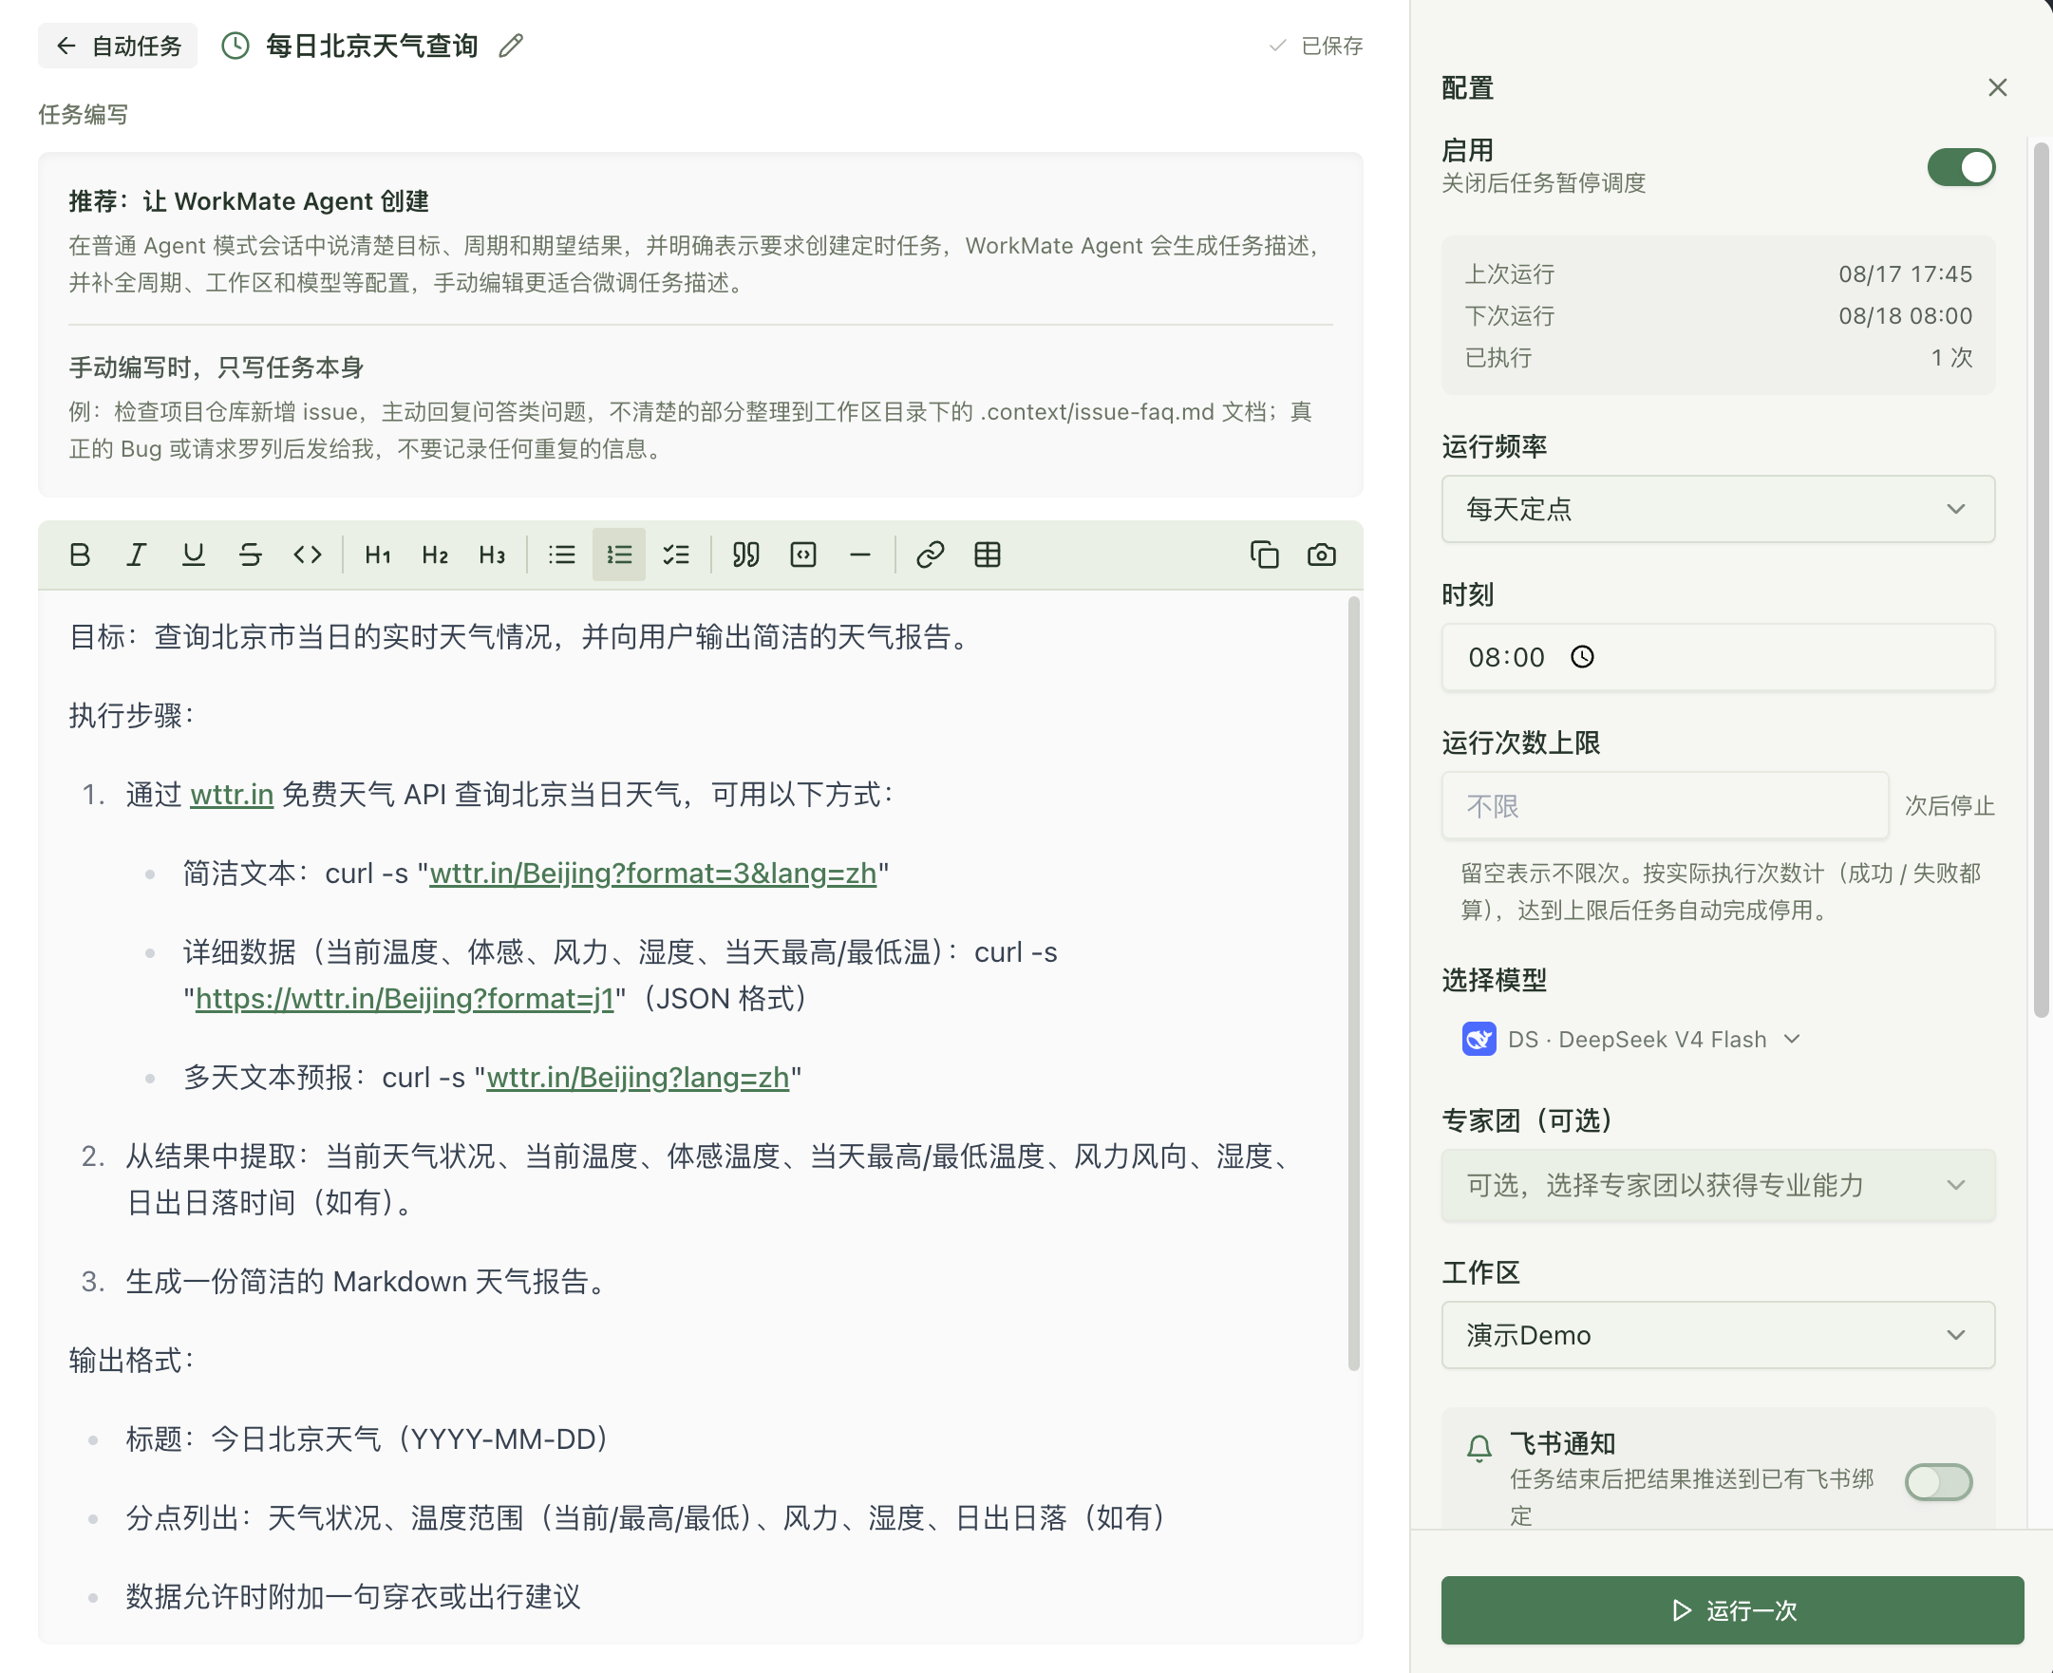
让任务持续运行：定时任务
让规则明确的重复工作按计划持续执行
适合自动化
基础配置
目标明确
输入稳定
结果可以按规则检查
1
任务名称与描述
2
模型与工作区
必须人工复核
3
单次 / 间隔 / 日 / 周 / 月
外部发送
不可逆修改
敏感数据与业务判断
4
通知与执行记录
对话触发示例：每个工作日上午 9 点检查新增项目资料并整理待办
11
Notes:
连接器既可能读取，也可能执行写操作。强调工作区配置、最小权限和关键操作确认。
[Sources]
- 用户提供的《WorkMate新员工培训_WorkMate_秦晓0818.pptx》
- 产品截图取自同一源文件

Slide 20
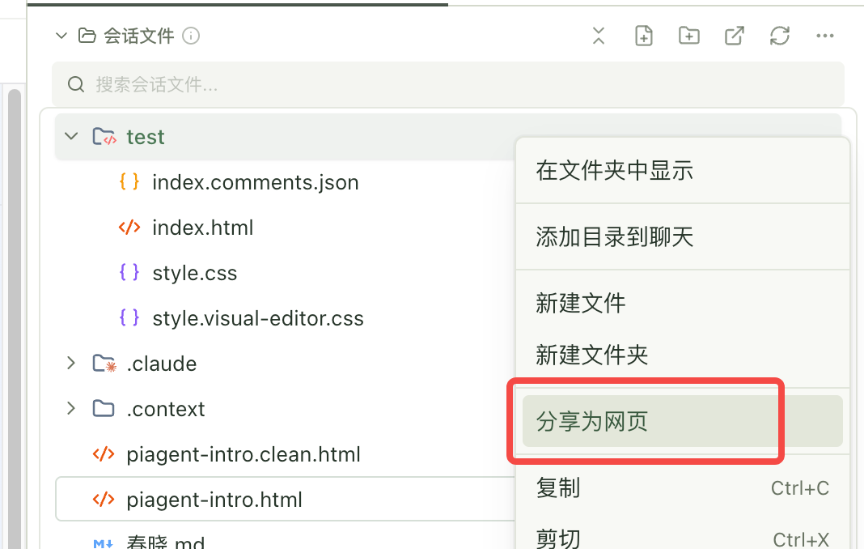
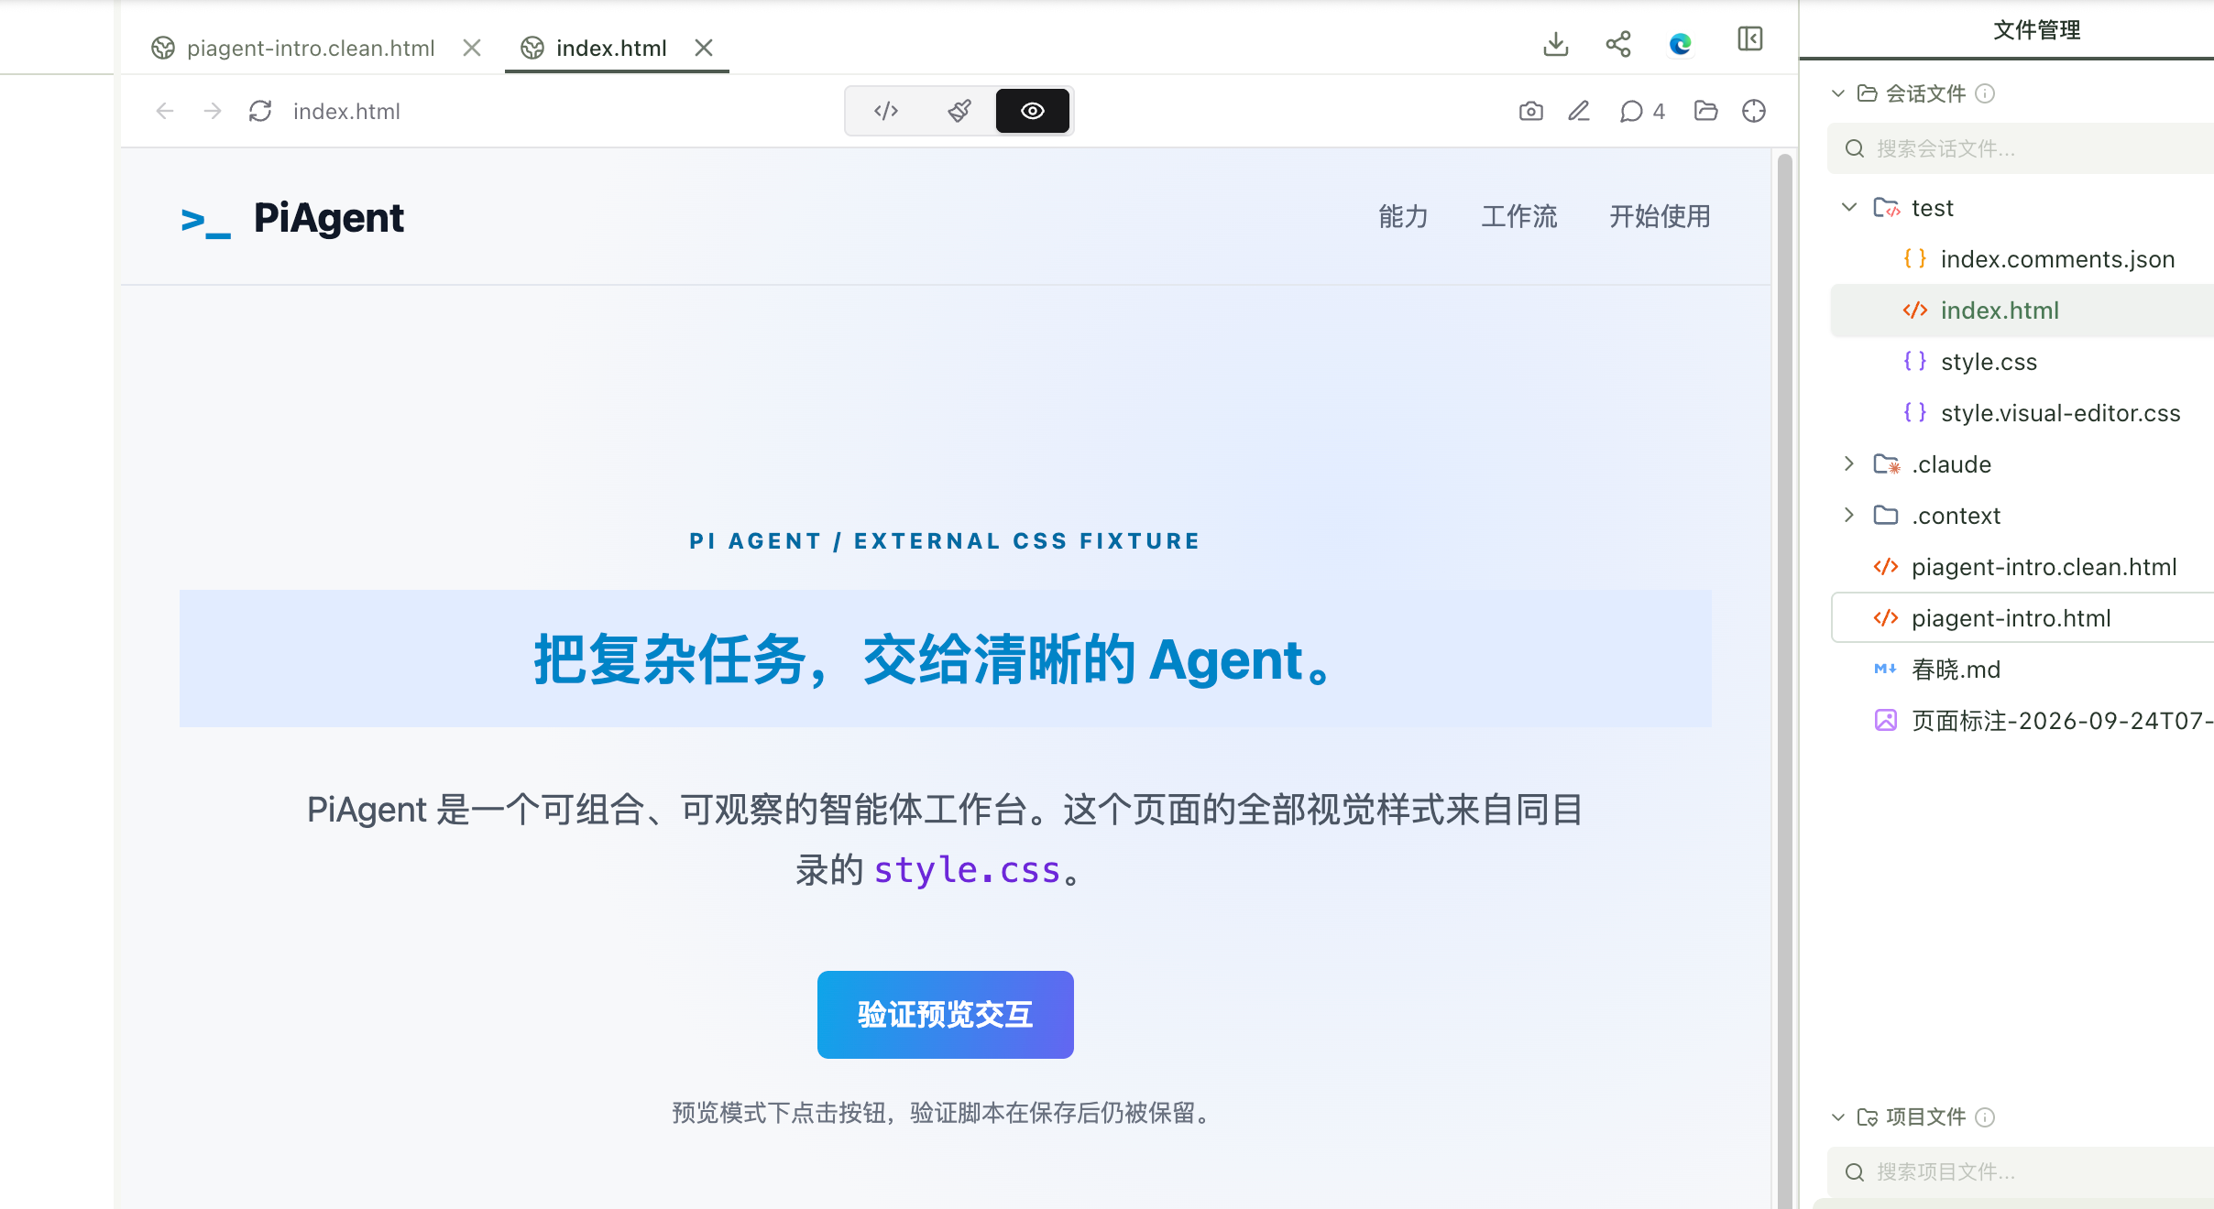
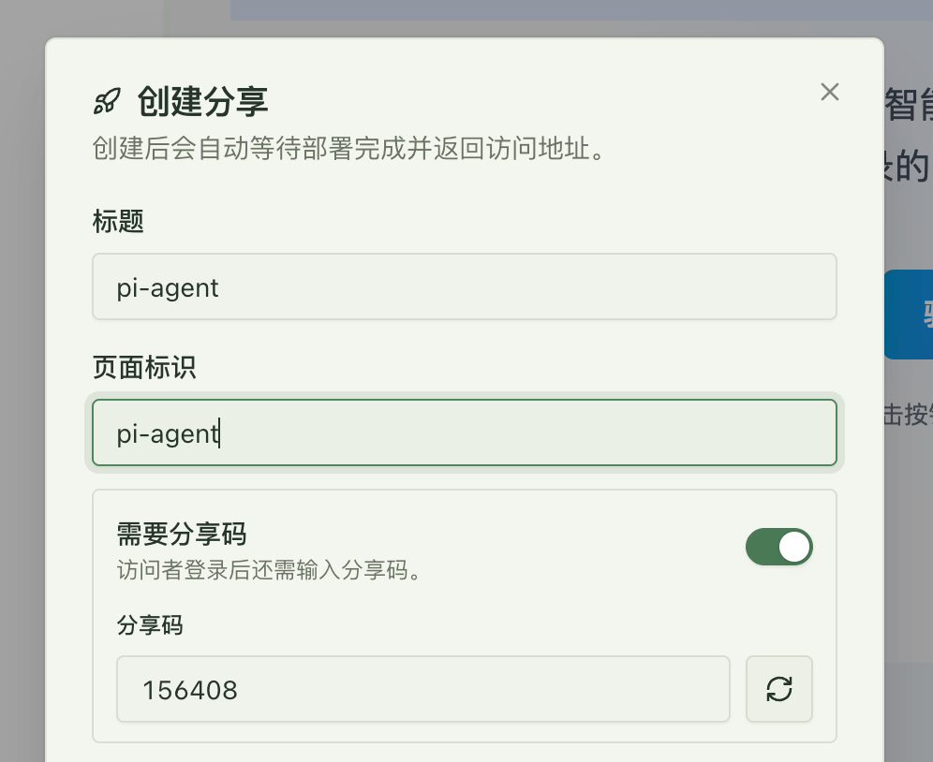
HTML的生成和协作
针对HTML的生成、展示和分享，WorkMate内置支持了浏览器，可以实时预览，内置了HTML Skill来引导HTML生成，并支持分享HTML页面。
Notes:
给出简单判断：一次性内容任务优先 Chat，多步骤且需要持续推进的任务优先 Agent。
[Sources]
- 用户提供的《WorkMate新员工培训_WorkMate_秦晓0818.pptx》
- 产品截图取自同一源文件

Slide 21
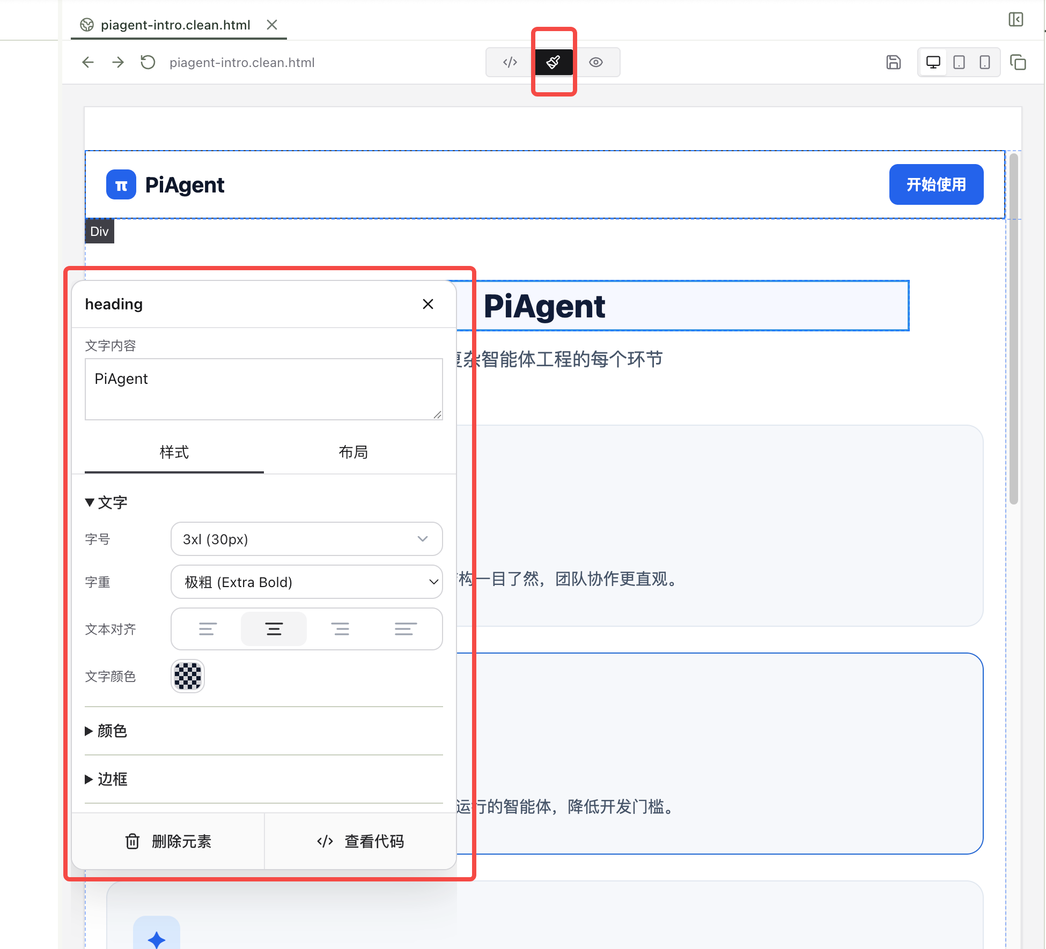
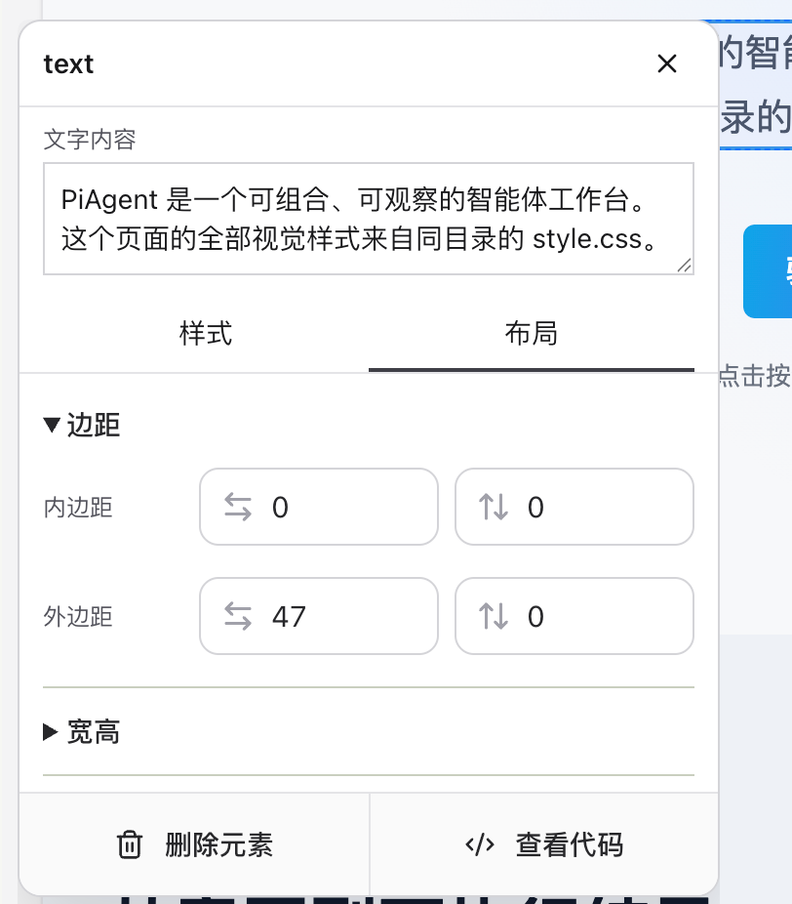
HTML可视化编辑
现在AI生成HTML是很快，效果也很好，但如果想对局部内容进行微调，只通过对话是比较难的，现在WorkMate支持了可视化编辑，可以对HTML页面进行微调。当前支持文字、颜色、边框、边距、宽高的调整。
Notes:
给出简单判断：一次性内容任务优先 Chat，多步骤且需要持续推进的任务优先 Agent。
[Sources]
- 用户提供的《WorkMate新员工培训_WorkMate_秦晓0818.pptx》
- 产品截图取自同一源文件

Slide 22
安全使用边界
01
使用本人账号和 Key
02
敏感信息使用 Local
不得共享、转交或在对话中粘贴凭证
遵守公司 Claw 类智能体工具使用规范
03
关键写操作必须确认
04
结果提交前人工检查
发送、修改、删除前人工复核
核对事实、来源、格式和敏感信息
- 遇到问题：先保存现场与错误信息，再通过用户群支持渠道反馈；
- 遇到会话的问题： 直接让WM自己分析，比如问它：你刚才的会话为什么跑这么久？ 你刚下为什么没用xxSkill? 你为什么要这么处理文档？ 等等，让WM分析自己的问题。
- 遇到复杂的问题，可以在设置-日志上报中，把本地日志上来配合开发人员排查问题；
13
Notes:
四条原则：本人凭证、敏感数据本地处理、关键写操作确认、结果人工复核。
[Sources]
- 用户提供的《WorkMate新员工培训_WorkMate_秦晓0818.pptx》
- 产品截图取自同一源文件

Slide 23
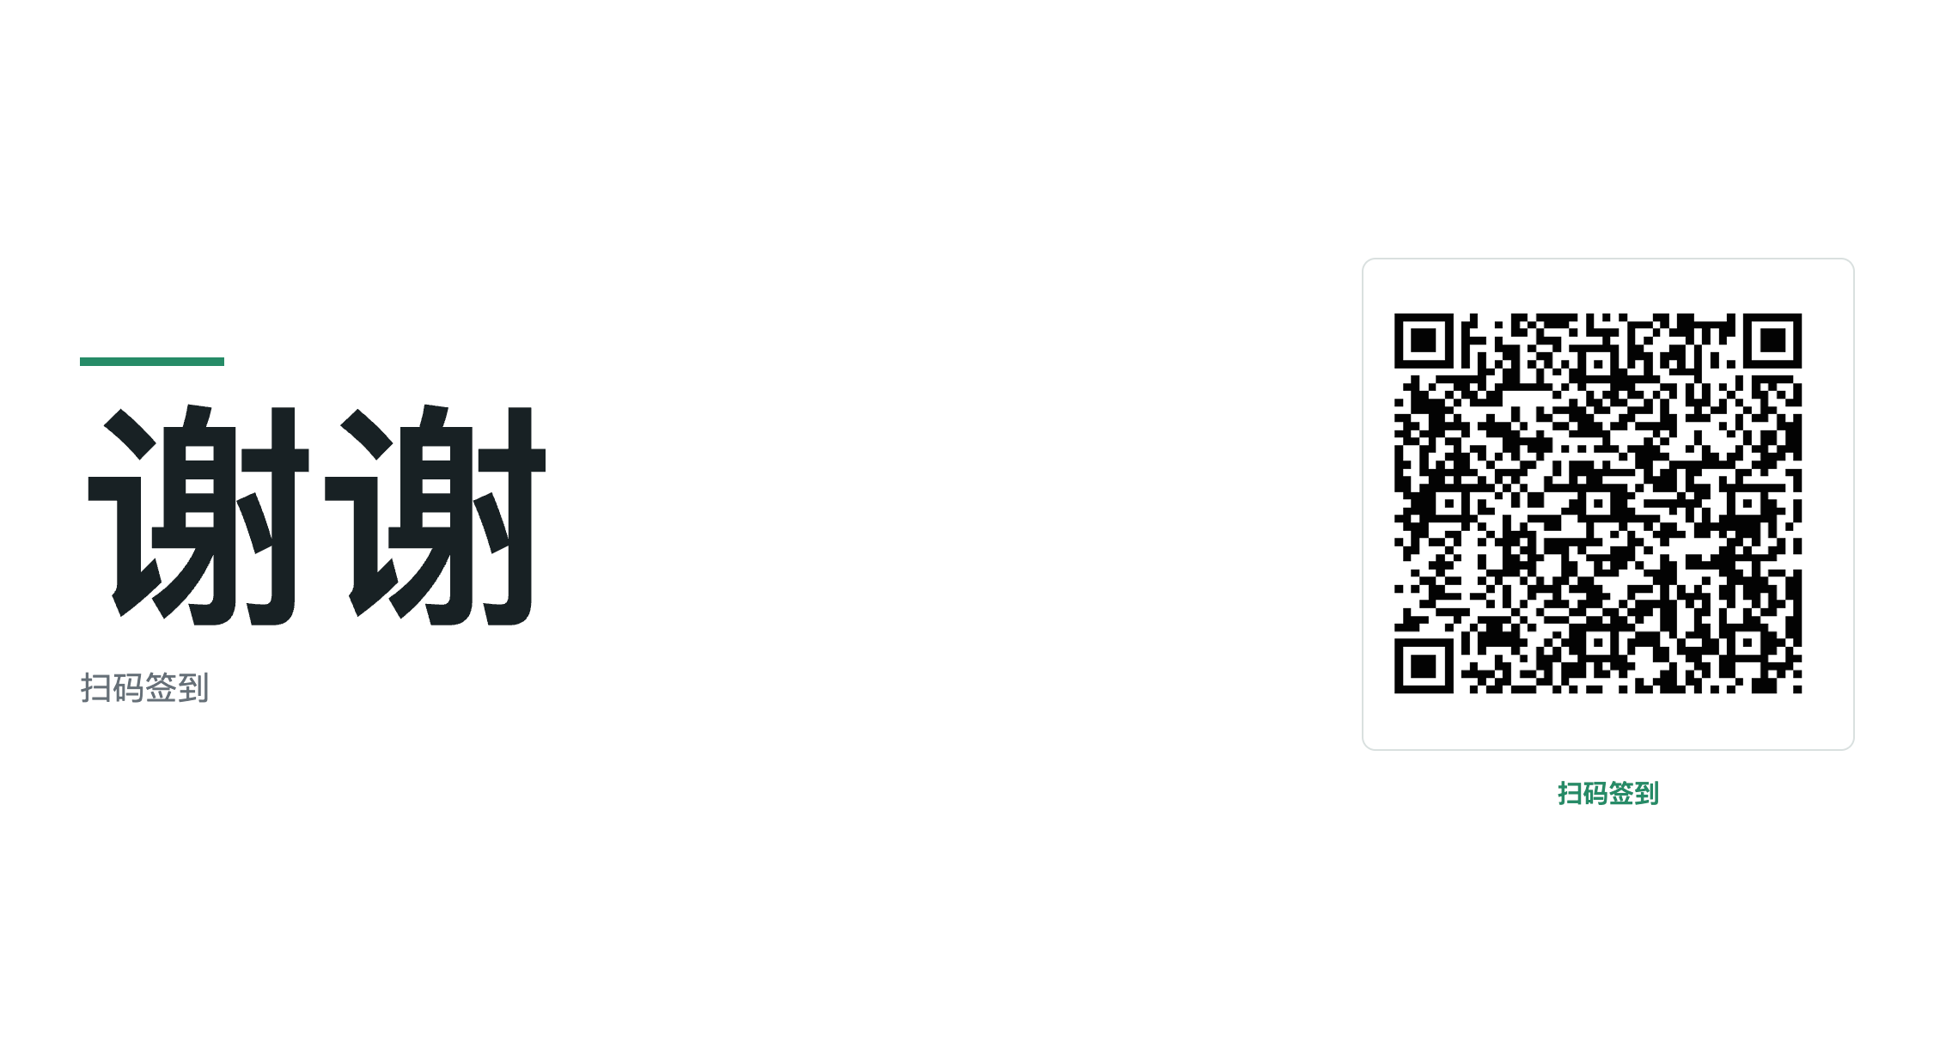
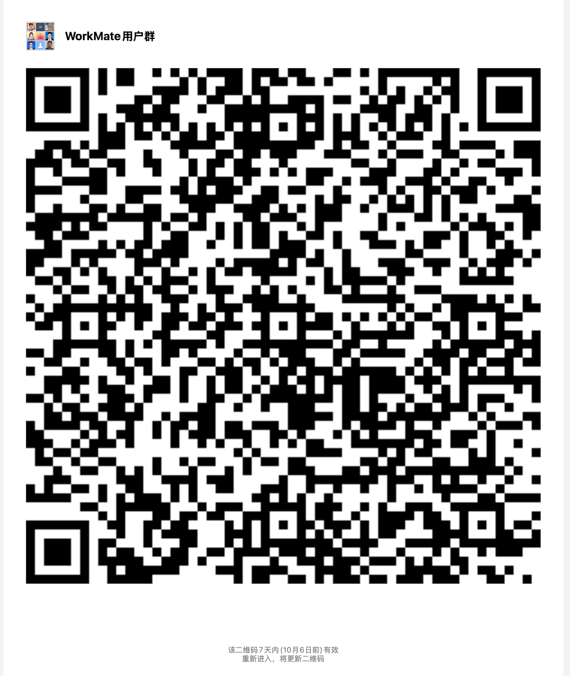
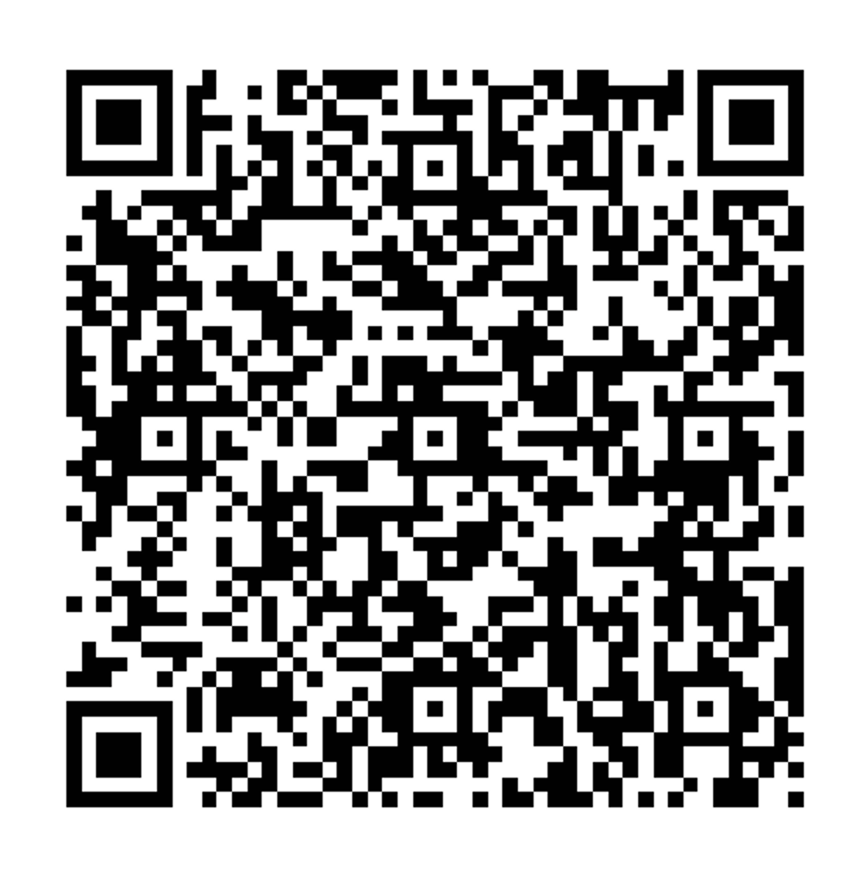
欢迎加入WorkMate用户群
培训签到
Notes:
四条原则：本人凭证、敏感数据本地处理、关键写操作确认、结果人工复核。
[Sources]
- 用户提供的《WorkMate新员工培训_WorkMate_秦晓0818.pptx》
- 产品截图取自同一源文件

